Slide 1
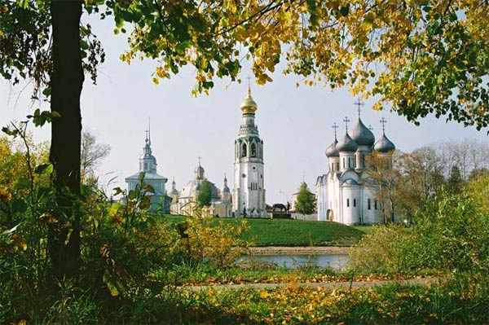
Город чудный, город славный!

Slide 2
Вологодская земля - это
широкие, спокойные реки, светлые озера, бескрайние дремучие леса, богатые рыбой, зверем и своими подземными кладовыми

Slide 3
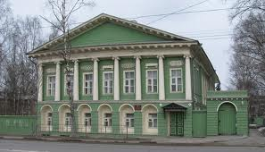
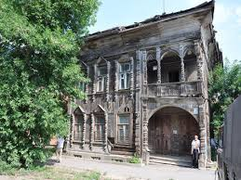
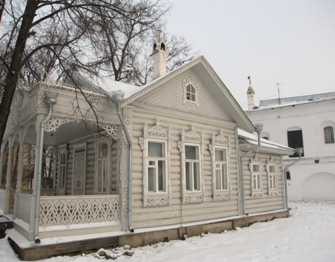
В доме , где резной палисад

Slide 4
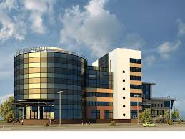
Современные здания

Slide 5
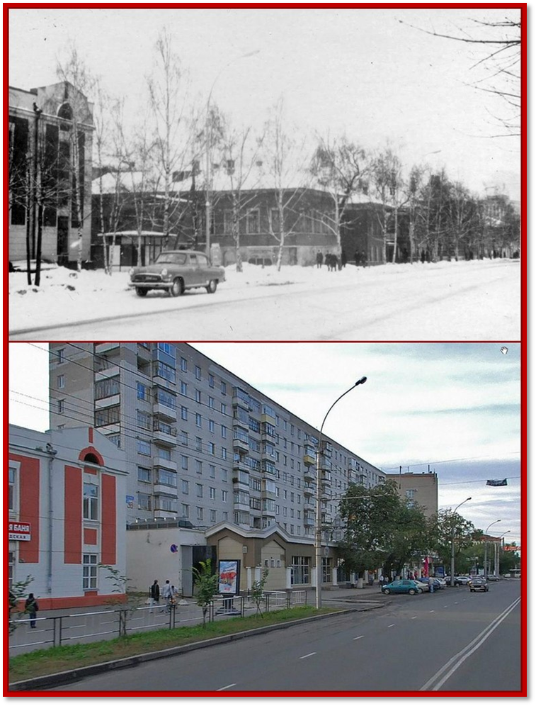
Улица Мира

Slide 6
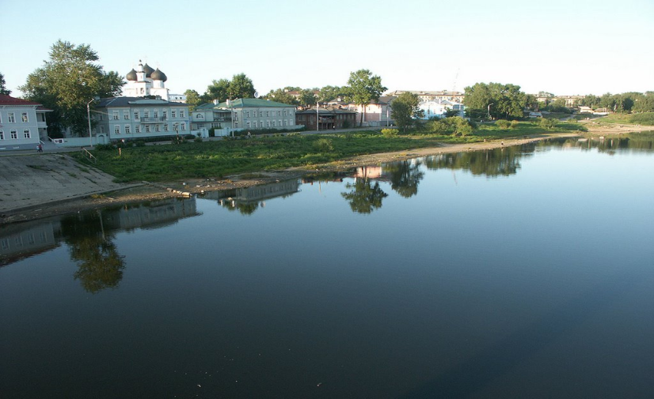
Название реки Вологда в переводе с древнего языка означает чистая, светлая вода. Город заимствовал это имя у тихой прозрачной реки, на берегу которой обосновался. Чтобы проехать с одного берега реки на другой, построили мосты. Их 7 в нашем городе.

Slide 7
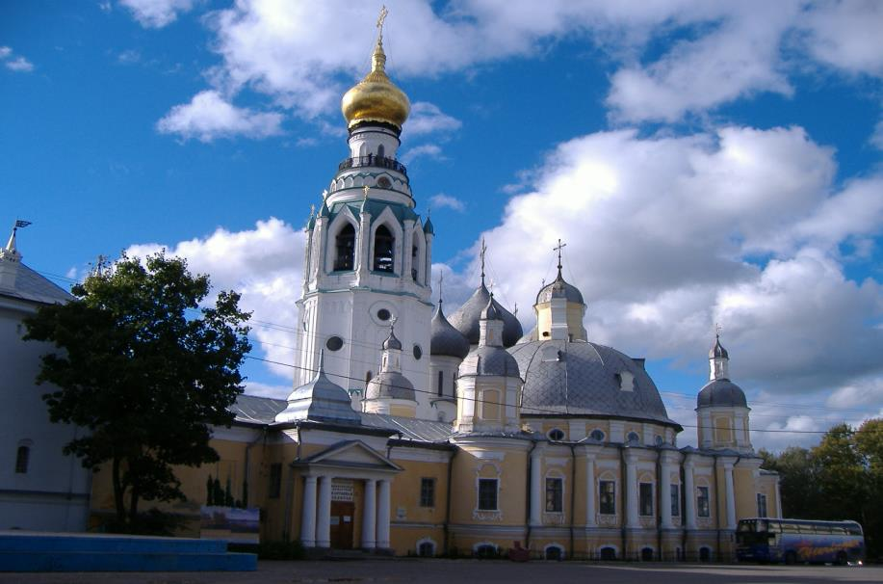
Кремлёвская площадь.

Slide 8
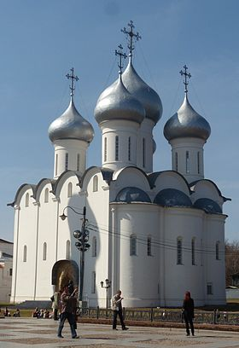
Софийский собор.

Slide 9
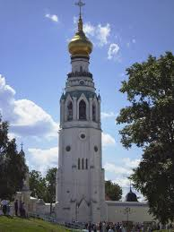
Колокольня

Slide 10
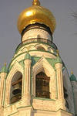
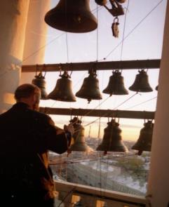
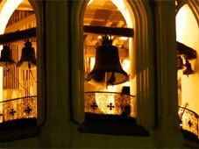
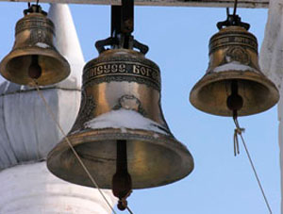
Звонарь – человек играющий на колоколах.

Slide 11
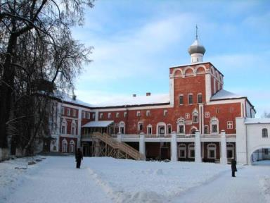
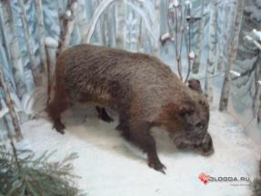
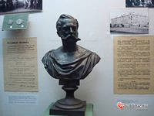
Краеведческий музей.

Slide 12
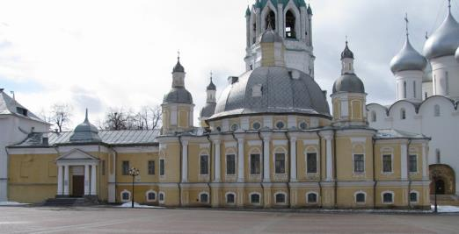
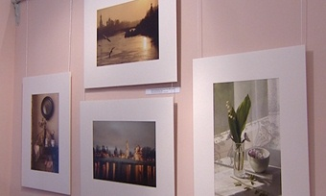
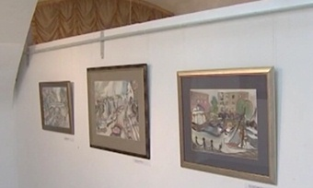
Картинная галерея.

Slide 13
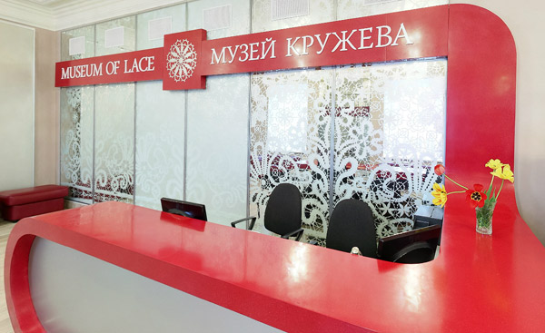
Музей кружева

Slide 14
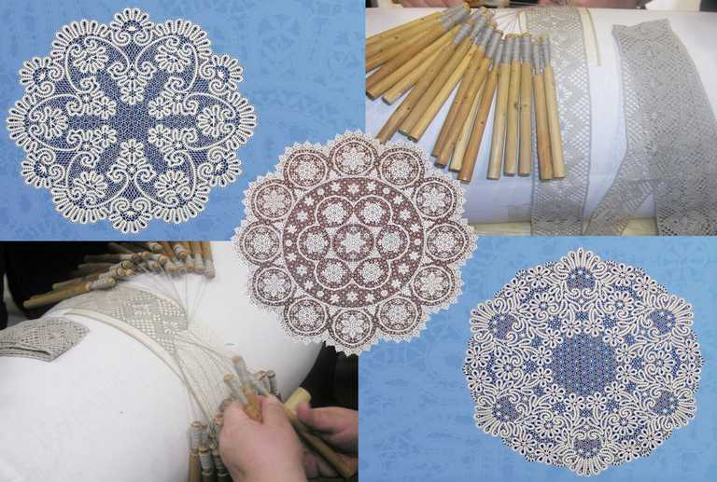
Вологодская метель - кружева

Slide 15
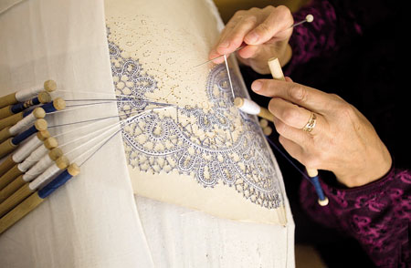
И заснеженная ель - кружева

Slide 16
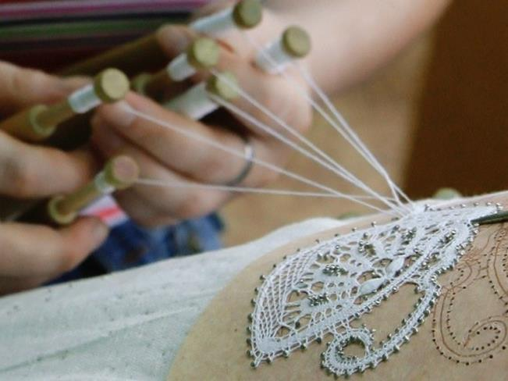
Занавески на окне - кружева

Slide 17
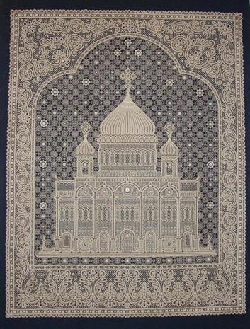
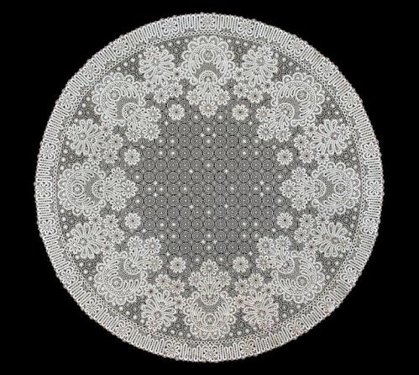
От мороза на стекле - кружева

Slide 18
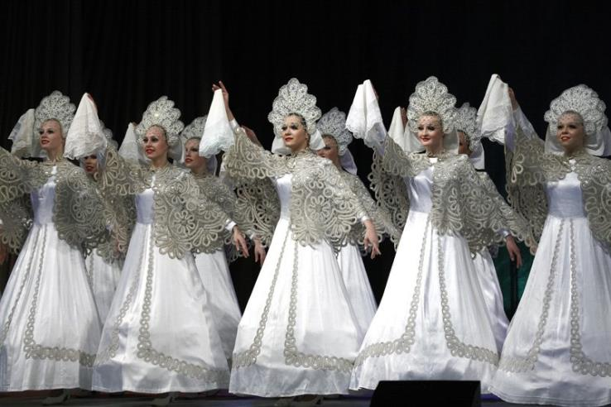
То не лебеди летят над озером

Slide 19
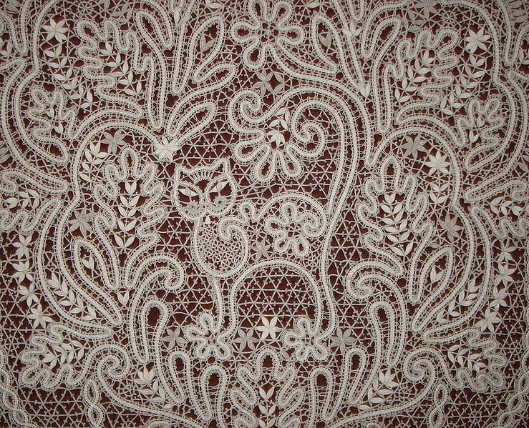
Не снежинки водят хоровод.

Slide 20
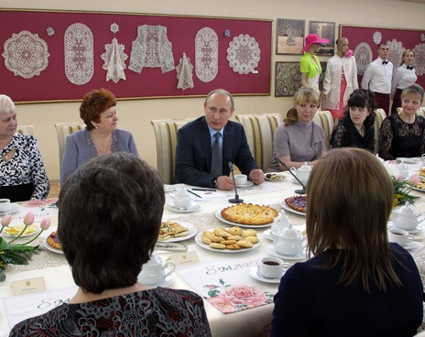
То меж пальцев вьется нитка белая, Вологжанка кружево плетет.

Slide 21
Славиться Вологда маслом «Вологодским»
Вологодское масло, изготовляемое из кипячёных сливок имеет ореховый вкус. Это достигается за счёт кормов –травостоя кипрея, зверобоя и сотни других особых трав , которые растут на заливных лугах Сухоны. Рецепт вологодского масла придумал дворянин Николай Верещагин в 19 веке

Slide 22
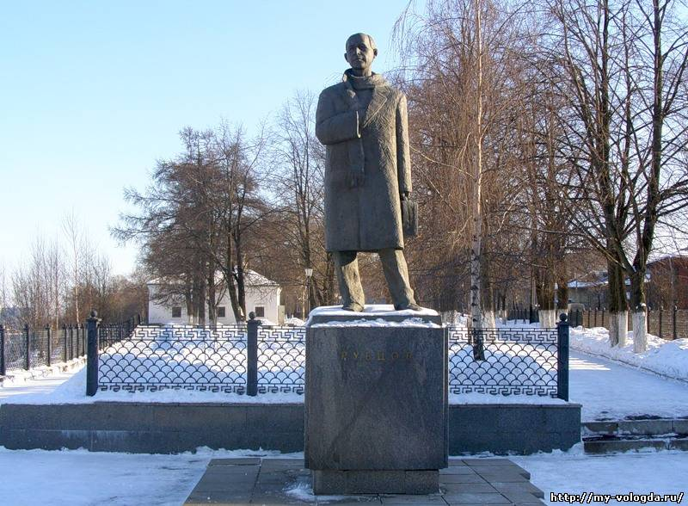
Памятник Николаю Рубцову.

Slide 23
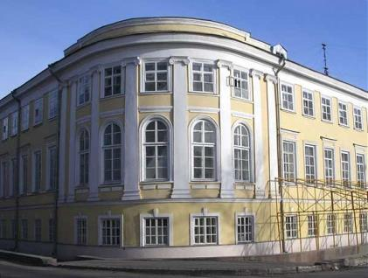
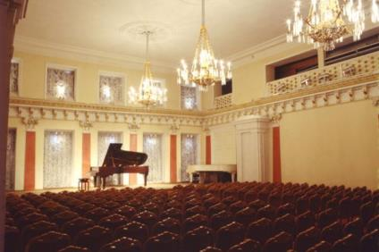
Филармония им. Гаврилова

Slide 24
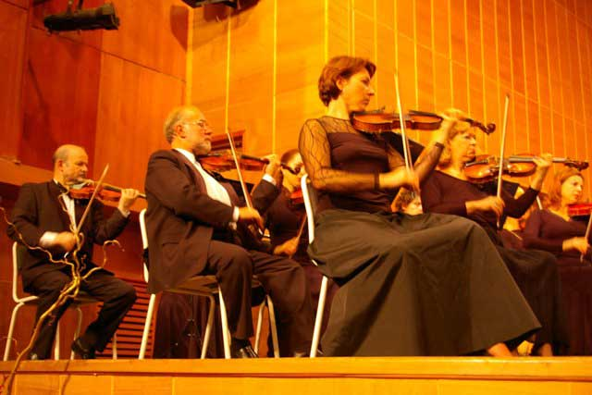
Оркестр в филармонии

Slide 25
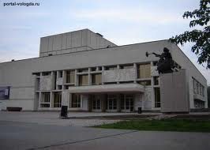
Драматический театр

Slide 26
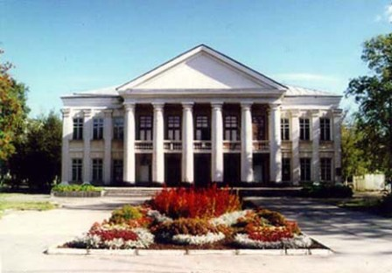
Театр для детей и молодёжи.

Slide 27
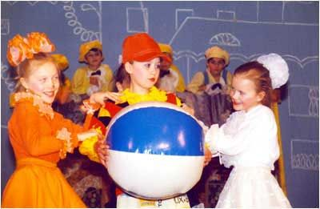
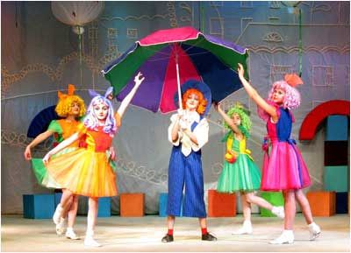
Детский музыкальный театр

Slide 28
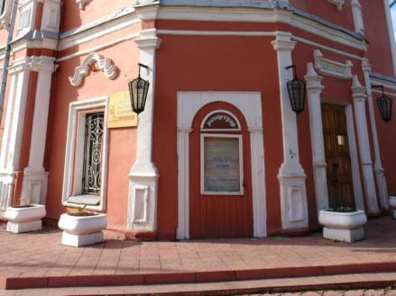
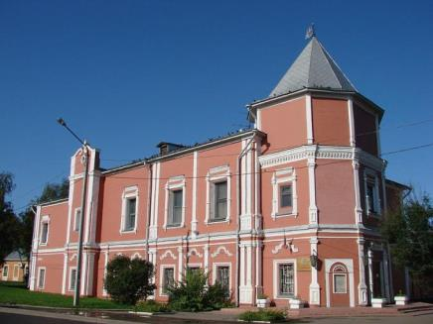
Кукольный театр «Теремок»

Slide 29
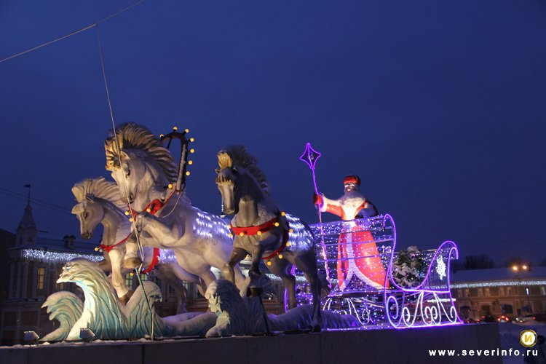

Slide 30
Спасибо за внимание!

